Slide 5
Nghe thầy cô giáo nhận xét về bài làm

Slide 6
Đọc lại bài văn của em để biết bài đã đạt được những yêu cầu nào dưới đây:
? | - Có đủ mở bài, thân bài, kết bài.
 | - Miêu tả ngoại hình, hoạt động,… làm nổi bật đặc điểm riêng của người được tả.
 | - Thể hiện tình cảm đối với người được tả.
 | - Trình bày bài sạch đẹp, không mắc lỗi chính tả, lỗi diễn đạt.

Slide 8
Viết lại một số câu văn hoặc đoạn văn trong bài làm của em cho hay hơn theo gợi ý dưới đây:
Sử dụng từ ngữ giàu sức gợi tả hoặc hình ảnh so sánh gây ấn tượng.
Giọng nói của bà tôi đặc biệt trầm bổng, nghe như tiếng chuông đồng. Nó khắc sâu vào trí nhớ tôi dễ dàng, và như đoá hoa, cũng dịu dàng, rực rỡ, đầy nhựa sống.
(Theo Mác-xim Go-rơ-ki)
A Cháng đẹp người thật. Mười tám tuổi, ngực nở vòng cung, da đỏ như lim, bắp tay bắp chân rắn như trắc, gụ. Vác cao, vai rộng, người đứng thẳng như cái cột đá trời trồng.
(Theo Ma Văn Kháng)

Slide 9
Viết lại một số câu văn hoặc đoạn văn trong bài làm của em cho hay hơn theo gợi ý dưới đây:
b. Bộc lộ suy nghĩ, cảm xúc với người được tả.
Trong suốt cuộc đời, chắc hẳn tôi sẽ không bao giờ quên đôi mắt của cô giáo nhìn tôi lúc ấy. Ánh mắt cô cũng âu yếm, trìu mến như ánh mắt bà nhìn tôi.
(Theo Lê Khắc Hoan)

Slide 11
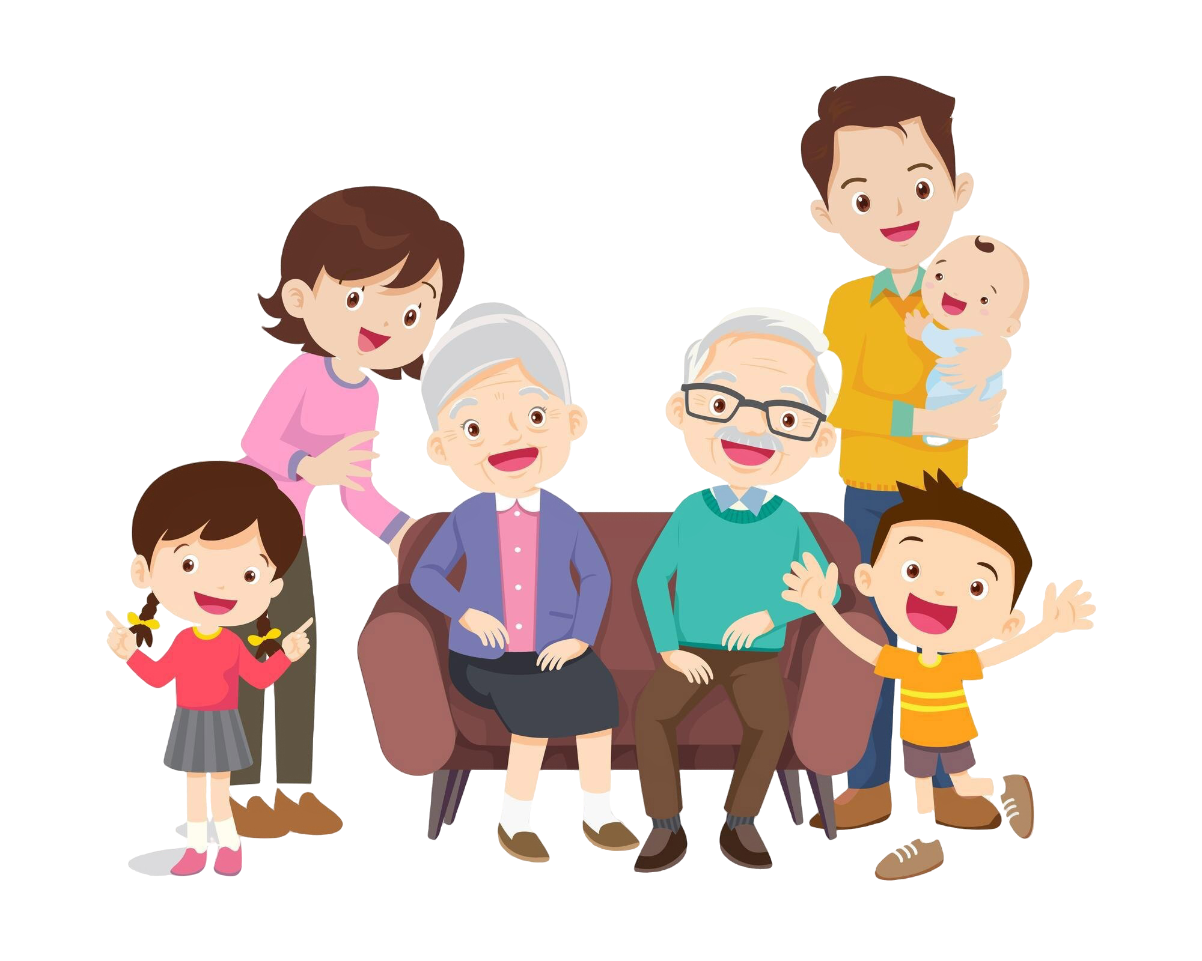
Đọc bài văn tả người của em cho người thân nghe, chia sẻ những điều thầy cô nhận xét về bài làm của em và các bạn.

